Slide 1


ỦY BAN NHÂN DÂN QUẬN LONG BIÊN
TRƯỜNG TIỂU HỌC ĐÔ THỊ VIỆT HƯNG
BÀI GIẢNG ĐIỆN TỬ
KHỐI 3
MÔN: TIẾNG VIỆT

Slide 2
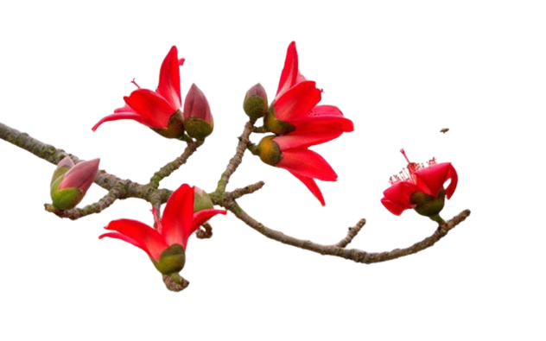





Nguyễn Thị Ái Quyên

Slide 3




Slide 4

Lời kêu gọi toàn dân tập thể dục
Giữ gìn dân chủ, xây dựng nước nhà, gây đời sống mới, việc gì cũng cần có sức khỏe mới làm thành công. Mỗi một người dân yếu ớt tức là cả nước yếu ớt, mỗi một người dân mạnh khỏe là cả nước mạnh khỏe.
Vậy nên luyện tập thể dục, bồi bổ sức khỏe là bổn phận của mỗi một người yêu nước.

Slide 5


Slide 6



giữ gìn
Notes:
GV click vào thẻ để mở từ khó.
Click vào từ khó để kiểm tra đúng sai.

Slide 7
yếu ớt
Notes:
GV click vào thẻ để mở từ khó.
Click vào từ khó để kiểm tra đúng sai.

Slide 8







1. Sai không quá 5 lỗi
2. Chữ viết rõ ràng, sạch đẹp
3. Trình bày đúng hình thức

Slide 9

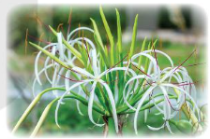

2
a. Chọn l hoặc n thay cho bông hoa.
Li ti sắc tím
Năm cánh lưu li
Bông lựu thắp lửa
Đỏ hoa ngày hè.
Mành mành buông đỏ
Như bánh pháo hồng
Mùa hoa liễu nở
Mùa hoa lộc vừng.
Trắng muốt trắng muốt
Như chùm pháo hoa
Là bông hoa náng
Dựng ô trước nhà.
(Theo Nguyễn Khắc Hào)

Slide 10
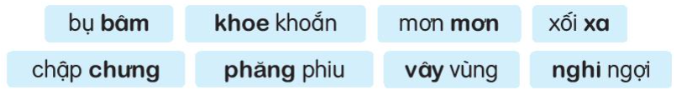
b. Chọn dấu hỏi hoặc dấu ngã cho chữ in đậm.
~
ỏ
ỏ
ả
~
ẳ
~
ỉ

Slide 11
3. Tìm từ ngữ có tiếng bắt đầu bằng l, n (hoặc tiếng chứa dấu hỏi, dấu ngã)
Tìm và viết từ ngữ vào vở theo yêu cầu của bài tập 3, trao đổi với bạn về từ ngữ tìm được
THẢO LUẬN NHÓM

Slide 12
Từ ngữ chỉ sự vật | Từ ngữ chỉ hoạt động, đặc điểm
chiếc làn, núi non, nón lá, luống rau,.. | ngập lụt, lan tỏa, nói năng, le lói, ...

